Slide 1
MÔN TIN HỌC KHỐI 5 TUẦN 5

Slide 2
Những yêu cầu cần lưu ý của tiết học:
1. Chuẩn bị đầy đủ đồ dùng học tập, ghi đầu bài vào vở ghi bài.
2. Nhấn nút “Tạm dừng” khi phải trả lời câu hỏi.
3. Nhấn nút “Tiếp tục” khi đã tìm được câu trả lời .
4. Học tập nghiêm túc, làm đầy đủ bài tập theo yêu cầu.

Slide 3
CHỦ ĐỀ 2: SOẠN THẢO VĂN BẢN
Bài 1: Những gì em đã biết (Tiết 2)
SGK trang 37

Slide 4
MỤC TIÊU BÀI HỌC
Củng cố các thao tác về gõ văn bản tiếng Việt, chọn phông chữ, cỡ chữ, kiểu chữ, chèn tranh, ảnh vào văn bản;
Luyện tập các thao tác sao chép, cắt dán, di chuyển một đoạn văn bản hoặc hình/tranh ảnh tới vị trí khác của văn bản;
Sử dụng được phím Tab khi soạn thảo văn bản;
Biết thêm được thao tác định dạng đoạn văn bản.

Slide 5
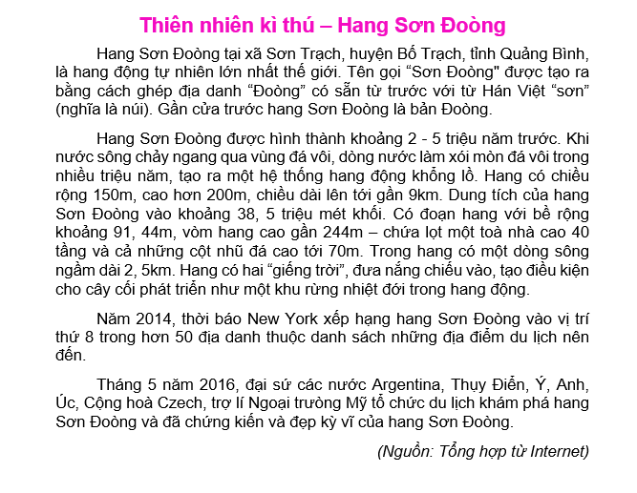
A. HOẠT ĐỘNG THỰC HÀNH
4. Em soạn rồi trình bày đoạn văn bản dưới đây. Tìm kiếm hình ảnh rồi chèn hình minh họa phù hợp với nội dung đoạn văn bản, lưu văn bản vào máy tính.
Cách trình bày đoạn văn bản
- Tên bài căn lề giữa, chữ màu hồng,
phông chữ Arial, cỡ chữ 16 hoặc 18, kiểu chữ in đậm.
- Nội dung bài căn lề đều 2 bên, chữ màu đen, phông chữ Arial, cỡ chữ 13 hoặc 14, kiểu chữ thường. Đầu dòng mỗi đoạn văn bản lùi vào một đoạn.
- “Nguồn: Tổng hợp từ Internet” căn lề phải, chữ màu đen, phông chữ Arial, cỡ chữ 13 hoặc 14, kiểu chữ in nghiêng.

Slide 6
Để lùi đầu dòng mỗi đoạn của văn bản em cần đưa con trỏ chuột đến đầu dòng đó, rồi nhấn phím Tab trên bàn phím.

Slide 11
B. HOẠT ĐỘNG ỨNG DỤNG, MỞ RỘNG
Em gõ phím dấu cách, rồi gõ phím Tab. Nêu sự khác nhau khi gõ hai phím này.
Phím dấu cách dùng để chèn một ký tự trắng giữa hai từ;
Phím Tab dùng để đẩy con trỏ về phía bên phải đi cách xa một khoảng cách đặt trước hoặc dùng để lùi đầu dòng.

Slide 12
2. Thực hiện định dạng lại đoạn đầu của văn bản về Hang Sơn Đoòng theo mẫu sau rồi sao chép định dạng này sang đoạn tiếp theo:

Slide 14
EM CẦN GHI NHỚ
Dòng đầu mỗi đoạn cần bố trí lùi vào (sử dụng phím Tab).
Sử dụng công cụ để sao chép định dạng văn bản.

Slide 15
TIN HỌC LỚP 5
Cảm ơn các em đã theo dõi bài giảng.
Hẹn gặp lại các em vào tiết học sau!

